Slide 1

UBND QUẬN LONG BIÊN
TRƯỜNG MẦM NON HOA MỘC LAN
***************
GIÁO ÁN ĐIỆN TỬ
Khám phá khoa học
Đề tài: Bé tìm hiểu về rác
Lứa tuổi: Mẫu giáo nhỡ 4-5 tuổi

Slide 2


Slide 3

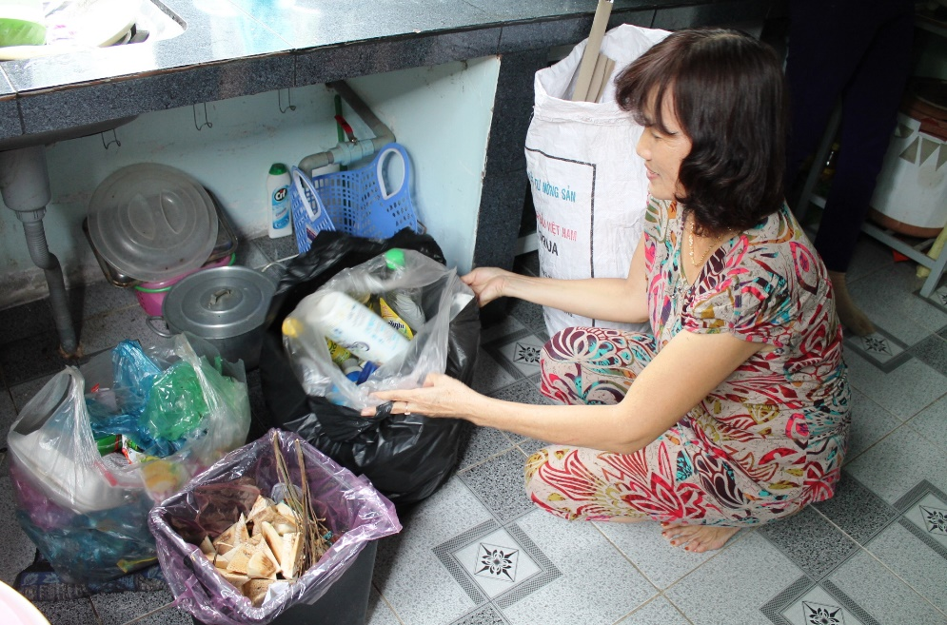
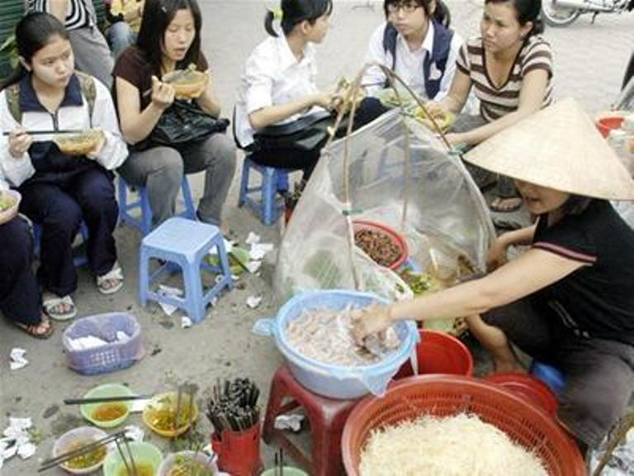
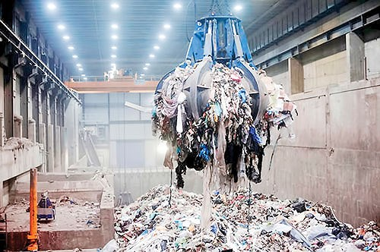
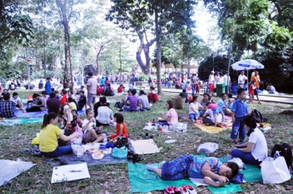
Rác sinh hoạt
Rác do ăn uống thải ra
Rác công nghiệp thải ra

Slide 4
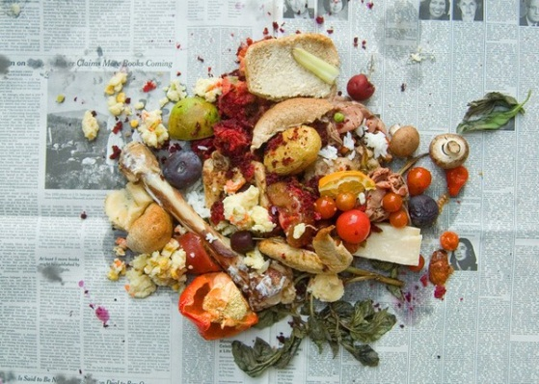
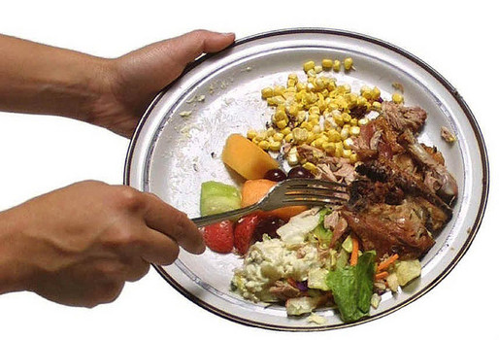
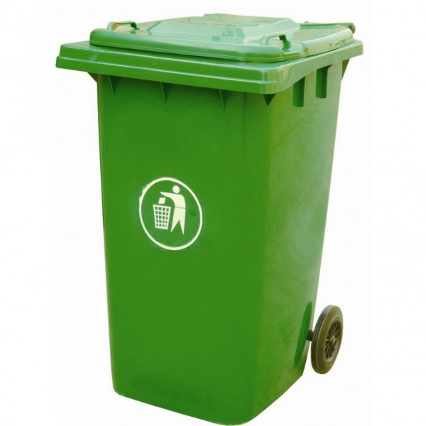
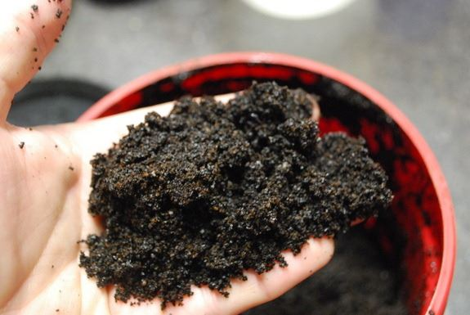
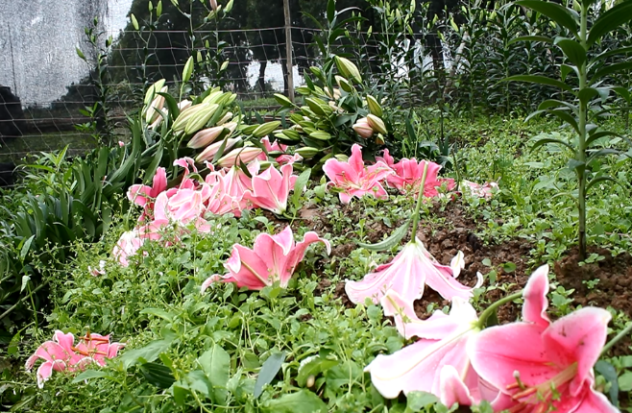
?

Slide 5
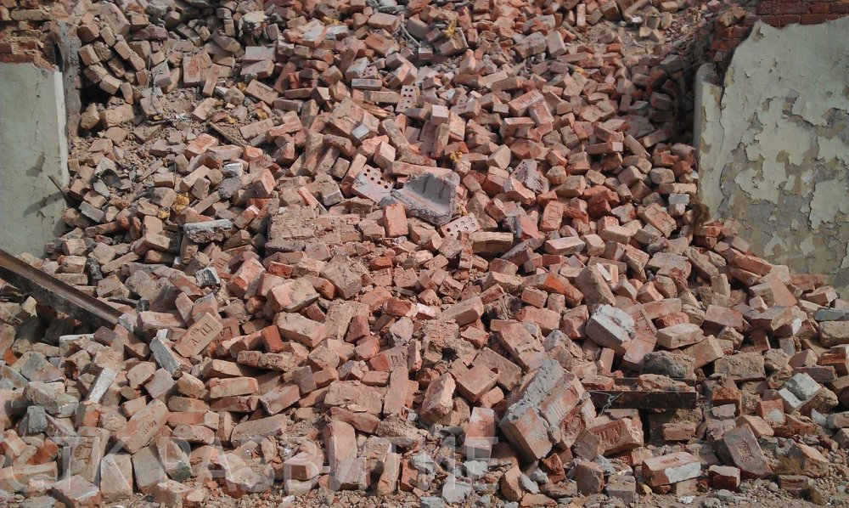
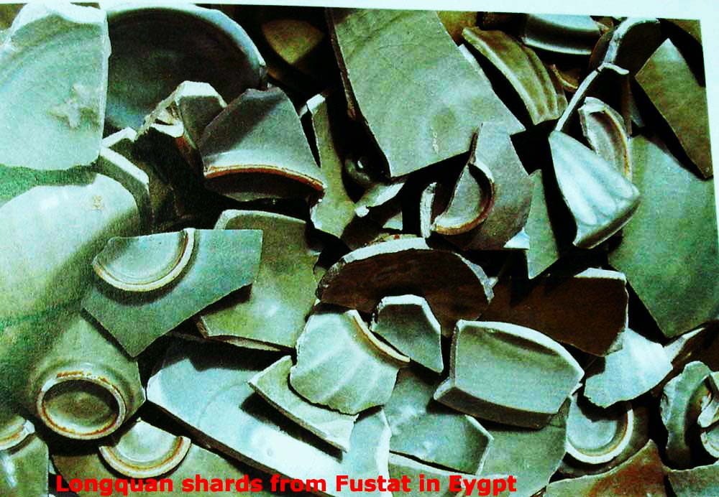
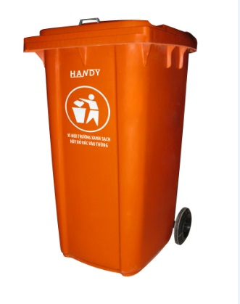
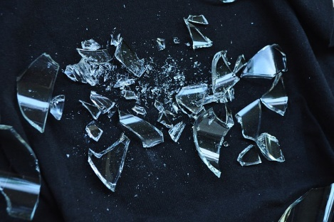
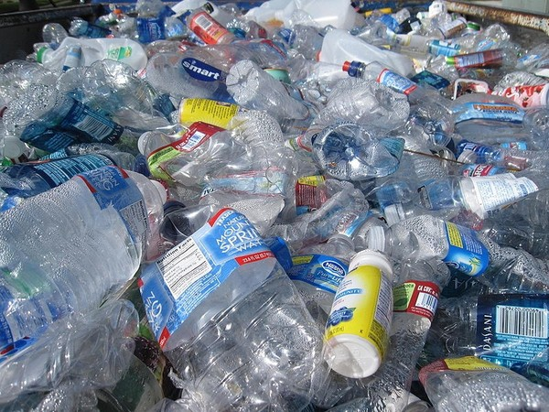
?

Slide 6
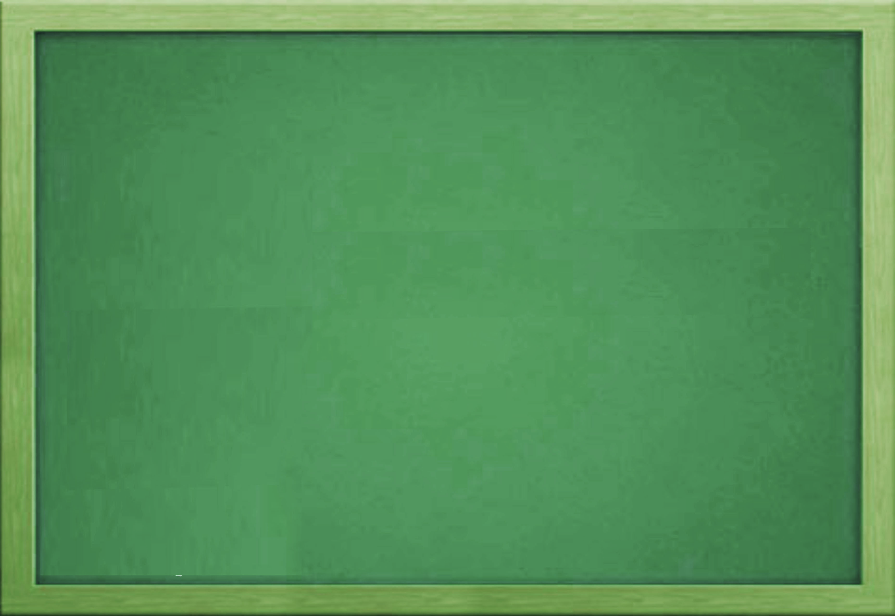
SO SÁNH

Slide 7

Trò chơi
AI ĐÚNG – AI SAI

Slide 8
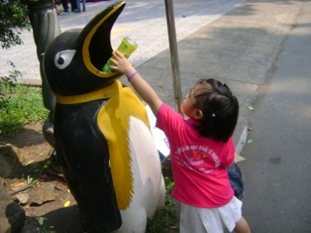

Slide 9
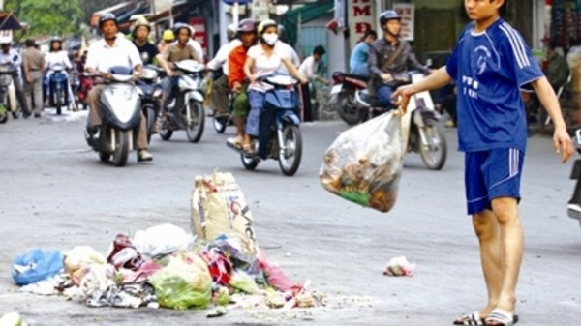

Slide 10
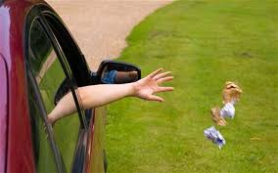

Slide 11
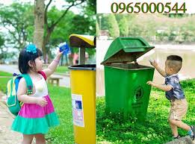

Slide 12
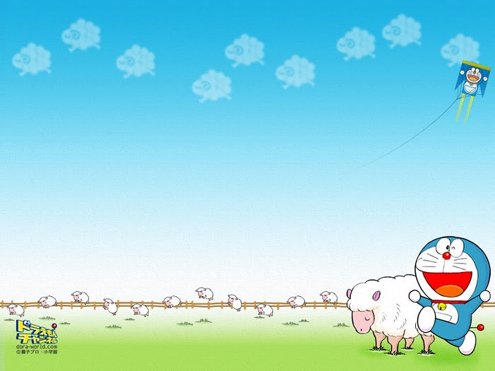
Trò chơi
BÉ PHÂN LOẠI RÁC

Slide 13
